Slide 1
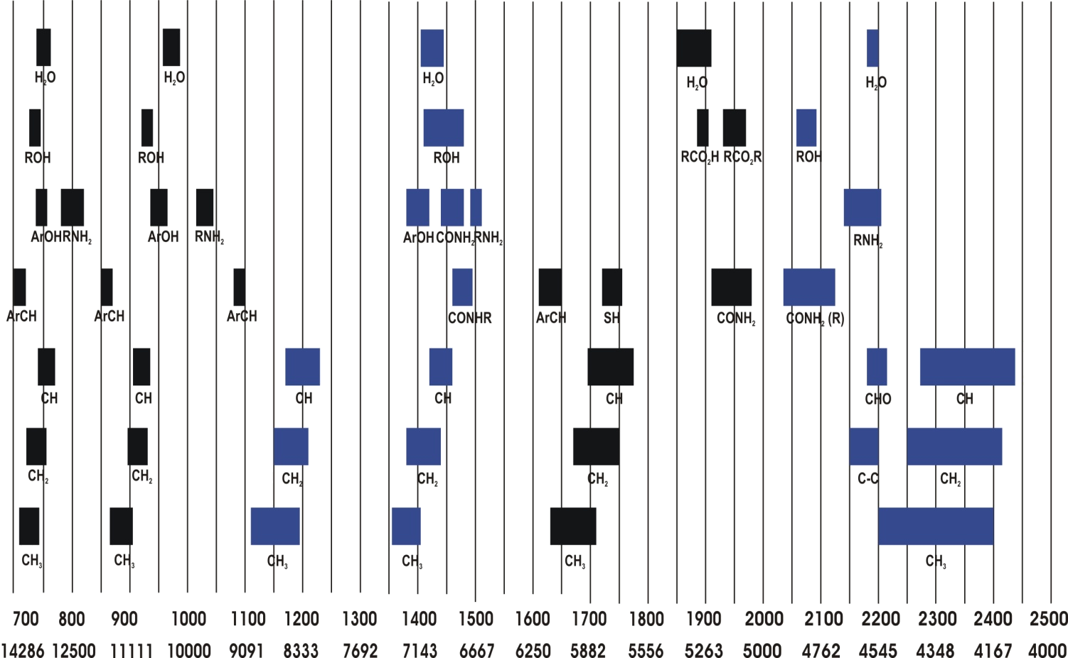
Typical NIR-Regions for org. Substances respectively groups of molecules
A-Optimization
for C-H and N-H
9000
-
8000
cm
-1
8000
-
7450
cm
-1
6900
-
6770
cm
-1
6770
-
6400
cm
-1
6400
-
6030
cm
-1
6030
-
5500
cm
-1
4950
-
4770
cm
-1
4770
-
4600
cm
-1
4600
-
4500
cm
-1
4500
-
3850
cm
-1
NIR-Optimization
for O-H
10550
-
9250
cm
-1
7100
-
6800
cm
-1
6800
-
6400
cm
-1
O-H
C-H
N-H
6400
-
6030
cm
-1
5300
-
4950
cm
-1
Notes:
Austeilen der Spektrentabelle
zweiter Oberton Kombibande erster Oberton
Einteilung in molekülspezifische Spektralbereiche
Überlagernde Banden von NH und OH-Molekülen
Betrachtung geeigneter Spektralbereiche z.B. Modellerstellung
Welche Spektren sind dargestellt?

